Slide 1
第二章 组成细胞的分子
第3节 遗传信息的携带者 —— 核酸

Slide 2
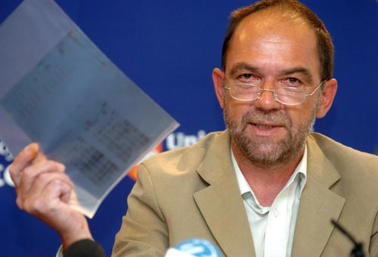
2004年9月8日，英国科学家杰夫里斯在莱斯特大学举办新闻发布会，纪念DNA指纹鉴别技术诞生20周年。1984年9月11日，杰夫里斯和同事在研究基因变异时，偶然发现基因中存在一些足以区分生物个体的微小结构，并于当天绘制出了世界上第一幅“DNA指纹”。由于DNA指纹的高度特异性和稳定性，世界各国目前已经在罪犯确认、血亲鉴定、确定遇难者身份等方面广泛使用这种技术。

Slide 3


什么是DNA指纹技术？
必修2 P58
DNA指纹是不是平时说的手指印？
不是！
怎么知道DNA是否来自于同一个人？
观察DNA谱带
DNA可以做身份证吗？
可以！而且是终身的，也是唯一的！
DNA的中文名称是什么？
脱氧核糖核酸

Slide 4

一、核酸的分类及功能
1.分类
核酸
脱氧核糖核酸（DNA）
核糖核酸（RNA）
2.功能
是细胞内携带遗传信息的物质，在生物体的遗传、变异和蛋白质的生物合成中具有极其重要的作用。

Slide 5
二、观察DNA和RNA在细胞中的分布
实验原理：
1、DNA主要分布在细胞核内；
RNA大部分存在细胞质中。
2、甲基绿使DNA呈绿色;
吡罗红使RNA呈红色。
3、盐酸能改变细胞膜的通透性,加速
染色剂进入细胞,同时使染色体中
的DNA与蛋白质分离。

Slide 6
方法步骤：
一、取口腔上皮细胞制片
二、水解
三、冲洗涂片
四、染色
五、观察

Slide 7
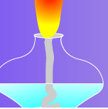
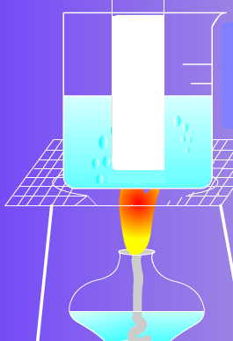

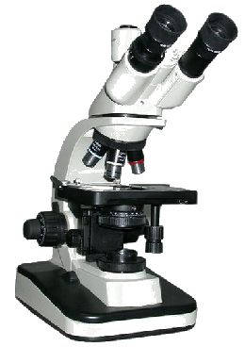
0.9%生理盐水
人口腔上皮细胞
取材
（0.9%的NaCl，维持细胞正常的形态）
8%盐酸
30℃水浴
水解
（8%HCl，能改变细胞膜的通透性，同时使染色体中的DNA与蛋白质分离）
吡罗红甲基绿染色剂
蒸馏水
冲洗
染色
观察

Slide 8
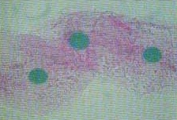
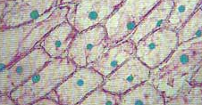

实验结果：
人口腔上皮细胞DNA、RNA分布
洋葱鳞片叶内表皮细胞DNA、RNA分布
实验结论：
DNA分布在细胞核内，RNA存在细胞质中
真核细胞的DNA主要分布在细胞核中。线粒体、叶绿体内也含有少量DNA。RNA主要分布在细胞质中。
原核细胞的DNA位于细胞内的什么部位？
拟核

Slide 9

具细胞结构生物
1、真核生物
主要分布在细胞核
DNA——
少量分布在线粒体和叶绿体中
RNA——
主要分布在细胞质
虽然同时具有两种核酸,但DNA才是细胞的遗传物质
2、原核生物中：
DNA——分布在拟核
RNA——
分布在细胞质
非细胞结构生物
3、病毒中：
病毒具有哪种核酸, 哪种就是它的遗传物质
一种核酸，DNA或RNA
绝大多数生物：DNA
所有生物的遗传物质是：
核酸
部分病毒：RNA

Slide 10
三、核酸的结构
－－核酸是由核苷酸连接而成的长链
1.基本组成单位是什么？由那些分子组成？
一分子磷酸
一分子五碳糖
一分子含氮碱基
－－核苷酸
磷酸
五碳
糖
含N碱基

Slide 11
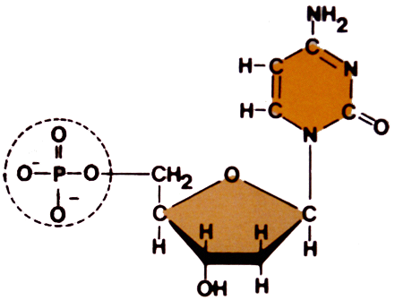
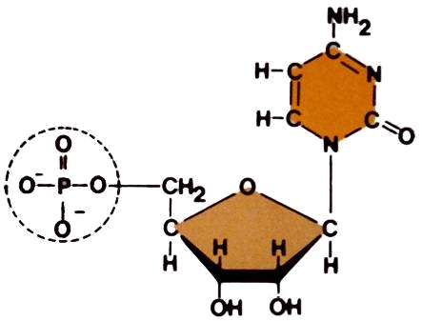
含N碱基
含N碱基
OH
OH
O
P
O
OH
O
P
O
OH
OH
磷酸
磷酸
H
脱氧核糖
核糖
脱氧(核糖)核苷酸
核糖核苷酸
2.核酸的基本组成元素有哪些？
C、H、O、N、P

Slide 12

3.DNA与RNA有哪些区别？
①五碳糖不同
化学组成不同
②含氮碱基不同
A
腺嘌呤
脱氧核苷酸
磷酸
G
鸟嘌呤
脱氧
核糖
含氮碱基
胞嘧啶
C
T
胸腺嘧啶
A
腺嘌呤
磷酸
核糖核苷酸
核糖
含氮碱基
G
鸟嘌呤
C
胞嘧啶
U
尿嘧啶

Slide 13
（1）DNA和RNA分子中，共有多少种含N碱基？
其中相同的有哪几种？不同的有哪种？
共有5种含N碱基。其中相同的有3种：A、G、C。 DNA特有T，RNA特有U.
（2）DNA和RNA分子中，共有多少种核苷酸？
8种，4种脱氧核苷酸，4种核糖核苷酸

Slide 14
A
G
脱氧
核糖
脱氧
核糖
腺嘌呤脱氧核苷酸
鸟嘌呤脱氧核苷酸
脱氧
核糖
C
脱氧
核糖
T
胞嘧啶脱氧核苷酸
胸腺嘧啶脱氧核苷酸
脱氧核苷酸

Slide 15
A
G
核糖
核糖
腺嘌呤核糖核苷酸
鸟嘌呤核糖核苷酸
C
U
核糖
核糖
尿嘧啶核糖核苷酸
胞嘧啶核糖核苷酸
核糖核苷酸

Slide 16
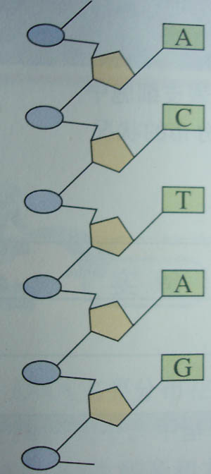
③结构不同
核苷酸分子的连接：
A
五碳糖连接磷酸
链
T
G
C

Slide 17
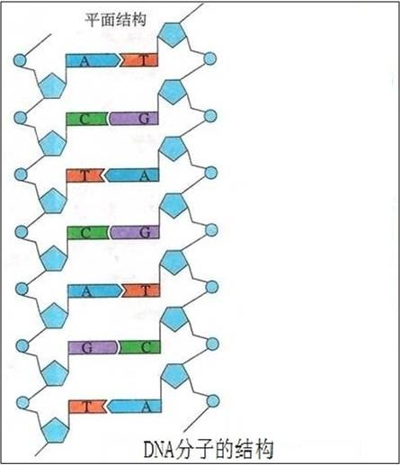
③结构不同
A
T
P
A
G
核糖
A
G
C
P
C
T
A
核糖
G
U
C
G
P
A
A
T
核糖
C
G
C
U
P
G
T
A
核糖
U
RNA的结构
2
DNA由 条核苷酸链组成
RNA由 条核苷酸链组成
1

Slide 18
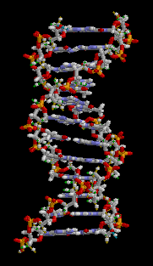
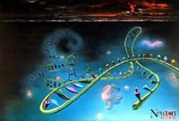
DNA
DNA的空间结构为双螺旋结构

Slide 19
DNA、RNA的主要区别
 | DNA | RNA
中文全称
基本单位
五碳糖
含氮碱基
结 构
主要存在部位
显色反应
脱氧核糖核酸
核糖核酸
脱氧核苷酸
核糖核苷酸
脱氧核糖
核糖
A、C、G、T
A、C、G、U
双螺旋
单链
细胞核
（线粒体、叶绿体）
细胞质
遇甲基绿呈绿色
遇吡罗红呈红色

Slide 20
为什么DNA（或RNA）分子具有多样性？
提示：从蛋白质的多样性得到启发
DNA：
无数种
脱氧核苷酸：4种
脱氧核苷酸数量大，其排列顺序极其多样化，储存的信息量非常大。
遗传信息蕴藏在核苷酸的排列顺序中。

Slide 21
1、由10个脱氧核苷酸组成的一条DNA单链最多有_______不同种类。
120个脱氧核苷酸组成的DNA分子片段，可因碱基对组成和序列的不同而携带不同的遗传信息，其种类数最多可达（ ）
A、4¹²⁰ B、120⁴
C、4⁶⁰ D、60⁴
^{由n个脱氧核苷酸组成的DNA单链种类}
^{由n个脱氧核苷酸组成的DNA双链种类}
4¹⁰
C
4^{n}
n/2
4
2、遗传信息就是__________________
核苷酸的排列顺序

Slide 22

核酸
基本单位
种类
种类
细胞核
核苷酸
细胞质
包括
主要分布
主要分布
基本组
成单位
基本组
成单位
脱氧核糖
核酸（DNA）
核糖核苷酸
核糖核酸
（RNA）
脱氧核苷酸
化学 组成
化学 组成
A、U、
C、G
A、T、
C、G
磷酸
核糖
脱氧核糖
元素组成
C、H、O、N、P

Slide 23


B
1.一切生物的遗传物质( )
A.核苷酸 B.核酸
C.DNA D.RNA

Slide 24
2.将用甲基绿和吡罗红染色的人口腔上皮细胞装片放在显微镜下可以看到( )
A.细胞核内呈现绿色，细胞质内呈现红色
B.细胞核内呈现红色，细胞质内呈现绿色
C.细胞核和细胞质都呈现绿色
D.细胞核和细胞质都呈现红色
A

Slide 25
3.组成人体核酸的碱基、五碳糖、核苷酸各有多少种( )
A.5、2、8 B.4、2、2
C.5、2、2 D.4、4、8、
A

Slide 26
4.由一份子磷酸、一分子含N碱基和一分子化合物a构成了复杂化合物b，对a、b的叙述正确的是( )
A.a是核糖，b是脱氧核苷酸
B.a是脱氧核糖，b是核糖核苷酸
C.a是核糖，b是核糖核苷酸
D.a是五碳糖，b是核酸
D

Slide 27
5.下列关于脱氧核苷酸各成分间的连接关系，正确的是( )
A.磷酸－脱氧核糖－碱基
B.磷酸－核糖－碱基
C.磷酸－碱基－脱氧核糖
D.脱氧核糖－磷酸－碱基
A

Slide 28

1.知识拓展：DNA和RNA都能贮存遗传信息吗？
2.回想一下本节课所讲的内容，把后面的概念图和课后练习完成。

